Slide 1
Быстродействующие КМОП преобразователи уровней сигналов
Студент: Языков Э. В., гр. С12-401
Научный руководитель: Кондратенко С.В.

Slide 2
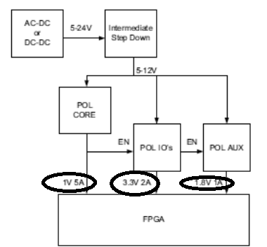
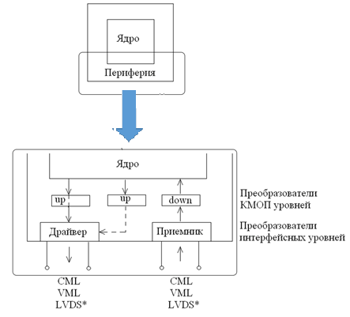
Типовая структура СБИС типа система-на-кристалле
Типовая организация системы питания FPGA
В системе на кристалле разные блоки используют разное напряжение питания: цифровое ядро использует низкое напряжение питания (0,9…1,8 В в зависимости от используемой технологии), а периферия - повышенное питание (1,8…3,3 В).
Варианты применения разрабатываемых преобразователей уровней
Блоки up и down – преобразователи уровней цифровых КМОП-сигналов с повышением или понижением этих уровней.

Slide 3
Цель работы
Проектирование встроенных быстродействующих КМОП преобразователей уровней
Решаемые задачи:
Анализ требований и достигнутых характеристик встроенных преобразователей
Формулирование требований к разработке преобразователей цифровых и интерфейсных сигналов, исходя из анализа параметров этих сигналов (амплитуд в первую очередь)
Разработка преобразователя уровней с использованием САПР OrCad 16.6

Slide 4
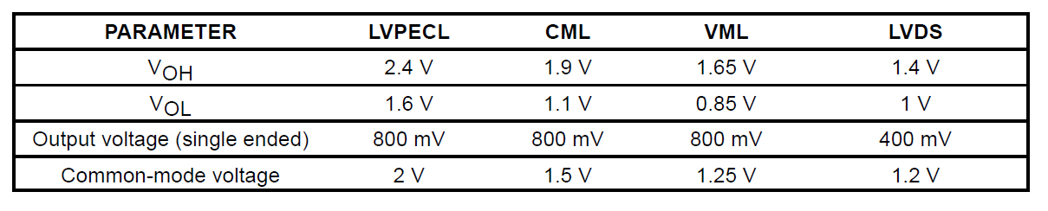
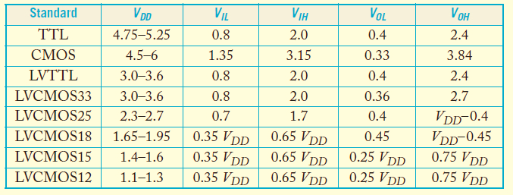
Типовые уровни цифровых и интерфейсных сигналов
Уровни интерфейсных сигналов (при напряжении питания драйверов 2,5 В)
Уровни CML сигналов сдвинуты к напряжению питания, уровни VML и LVDS сигналов симметричны относительно половины питания. Приемник (преобразователь уровней приходящих сигналов) должен сформировать выходной цифровой сигнал независимо от уровней сигналов на выходе драйвера.
Уровни цифровых сигналов

Slide 5
Выпускаемые серийно преобразователи уровней
LVDS -> CML
CML -> LVDS
Выпускаемые серийно преобразователи уровней могут работать на достаточно больших скоростях (2 Гбит/с +) , что позволяет полностью реализовать возможности соединяемых с их помощью передатчиков и приемников. Эта скорость является ориентиром для разрабатываемых преобразователей.

Slide 6
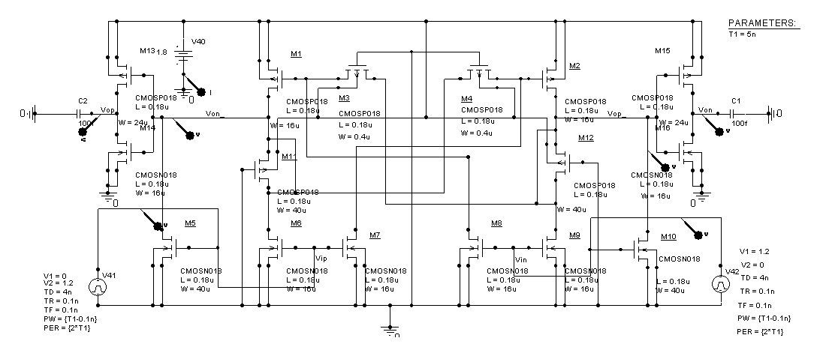
Принципиальная схема преобразователя цифровых КМОП сигналов с повышением уровней
V_{DDH} = 1.8 V
V_{DDL} = 1.2 V
Преобразователь 1.2 В -> 1.8 В, достигнута частота работы 2,5 ГГц

Slide 7
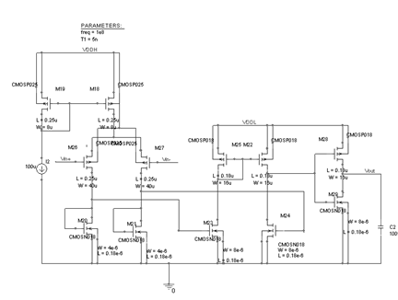
Принципиальная схема преобразователя цифровых КМОП сигналов с понижением уровней
VDDH=2,5 В, VDDL=1,8 В. Достигнута частота работы 1 ГГц.

Slide 8
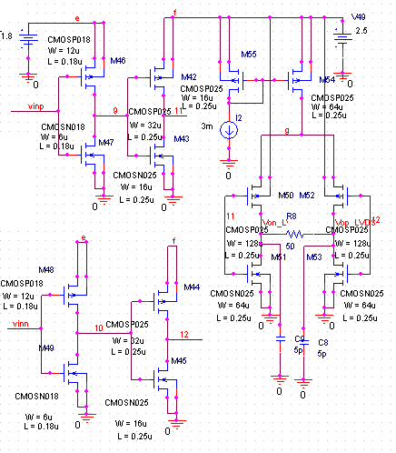
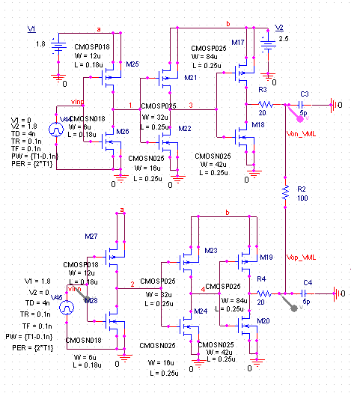
Драйверы с разными интерфейсами. Принципиальные схемы.
VML-драйвер LVDS-драйвер

Slide 9
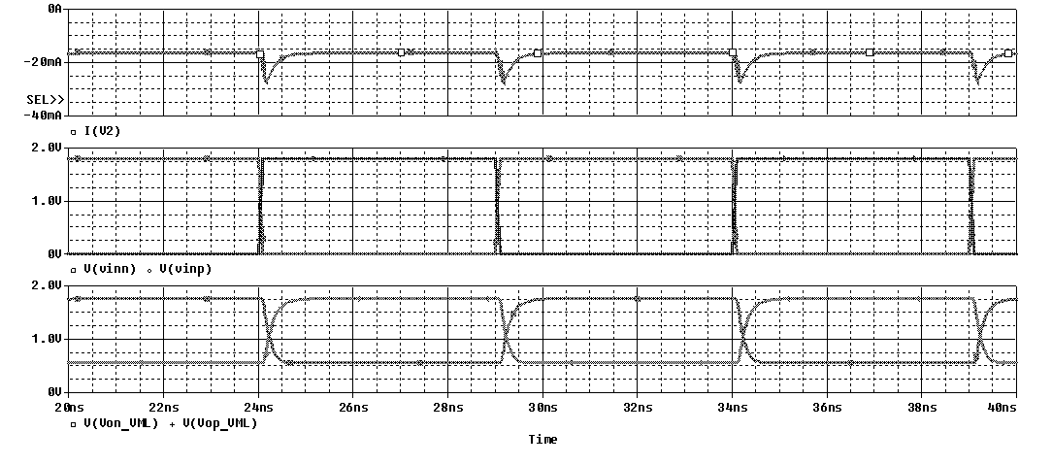
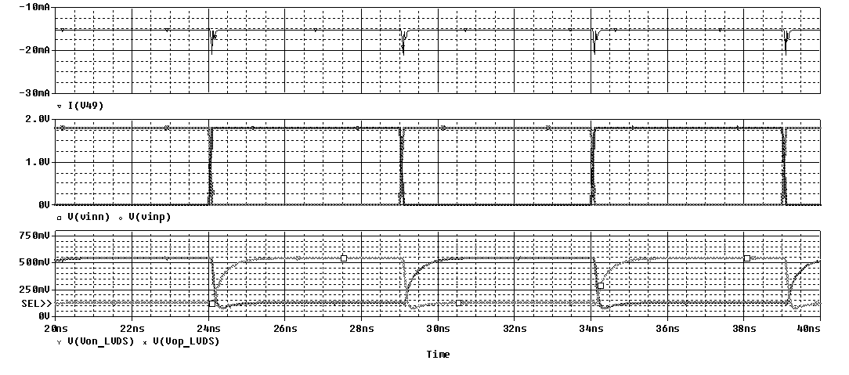
Драйверы с разными интерфейсами. Временные диаграммы.
VML-драйвер
Ток потребления
Входные сигналы
Выходные сигналы
VML-драйвер
LVDS-драйвер
Ток потребления
Входные сигналы
Выходные сигналы

Slide 10
Драйверы с разными интерфейсами. Сравнение.
Тип драйвера | VML | CML | Измененный LVDS
VOL, В | 0,55 | 1,9 | 0,15
VOH, В | 1,75 | 2,3 | 0,55
VOH-VOL, В | 1,25 | 0,4 | 0,4
max(tф,tсп), нс | 0,25 | 0,25 | 0,9
Iпотр, мА | 17 | 18 | 16
В таблице приведены определенные по временным диаграммам характеристики исследуемых драйверов: установившиеся уровни и размахи входных сигналов, наибольший из фронтов/срезов и средний ток потребления (при частоте входного сигнала 100 МГц). Ток потребления всех трех схем примерно одинаковы. Размах сигнала на выходе VML-драйвера значительно превышает размах на выходах остальных двух типов драйверов, что позволяет передавать сигнал по линии связи большей длины. По быстродействию наихудшим является LVDS-драйвер.

Slide 11
Входной каскад приемника, как преобразователь уровней приходящих интерфейсных сигналов
Требования, выполнение которых контролировалось при проектировании, были следующими:
Высокое быстродействие;
Высокая чувствительность (срабатывание от входного сигнала с амплитудой +-100 мВ) для возможности обработки интерфейсных сигналов с разными интерфейсами;
Собственный коэффициент усиления, определяемый по наклону на крутом участке передаточной характеристики, не менее 2,5 В/200 мВ=12,5 для гарантированного установления выходного сигнала высокого уровня на уровне питания.

Slide 12
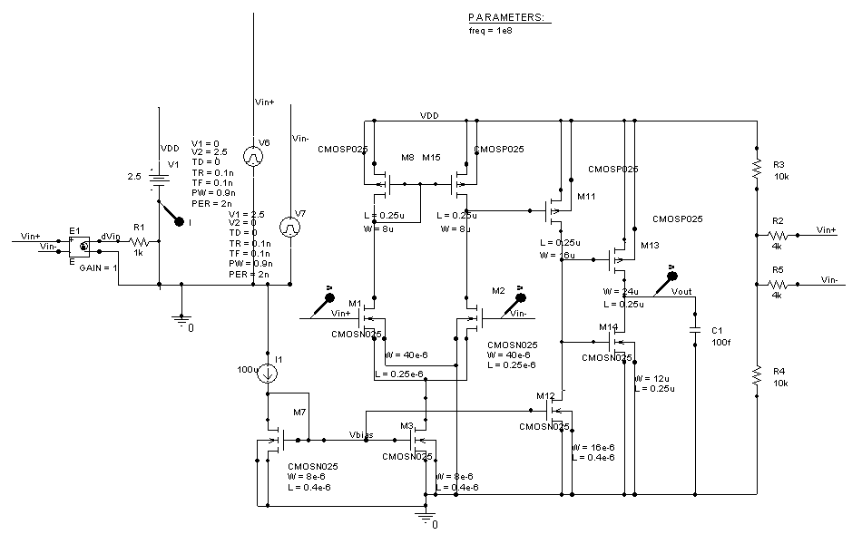
Входной каскад приемника, технология 0,25 мкм
Преобразователь интерфейсных сигналов в цифровой CMOS 2,5 В
Простой входной каскад приемника на основе однокаскадного ОУ. Входы схемы подтянуты резисторами с сопротивлениями 4 кОм к половине питания для обеспечения работы приемника в случае, когда сигналы на его входы передаются через разделительные конденсаторы.

Slide 13
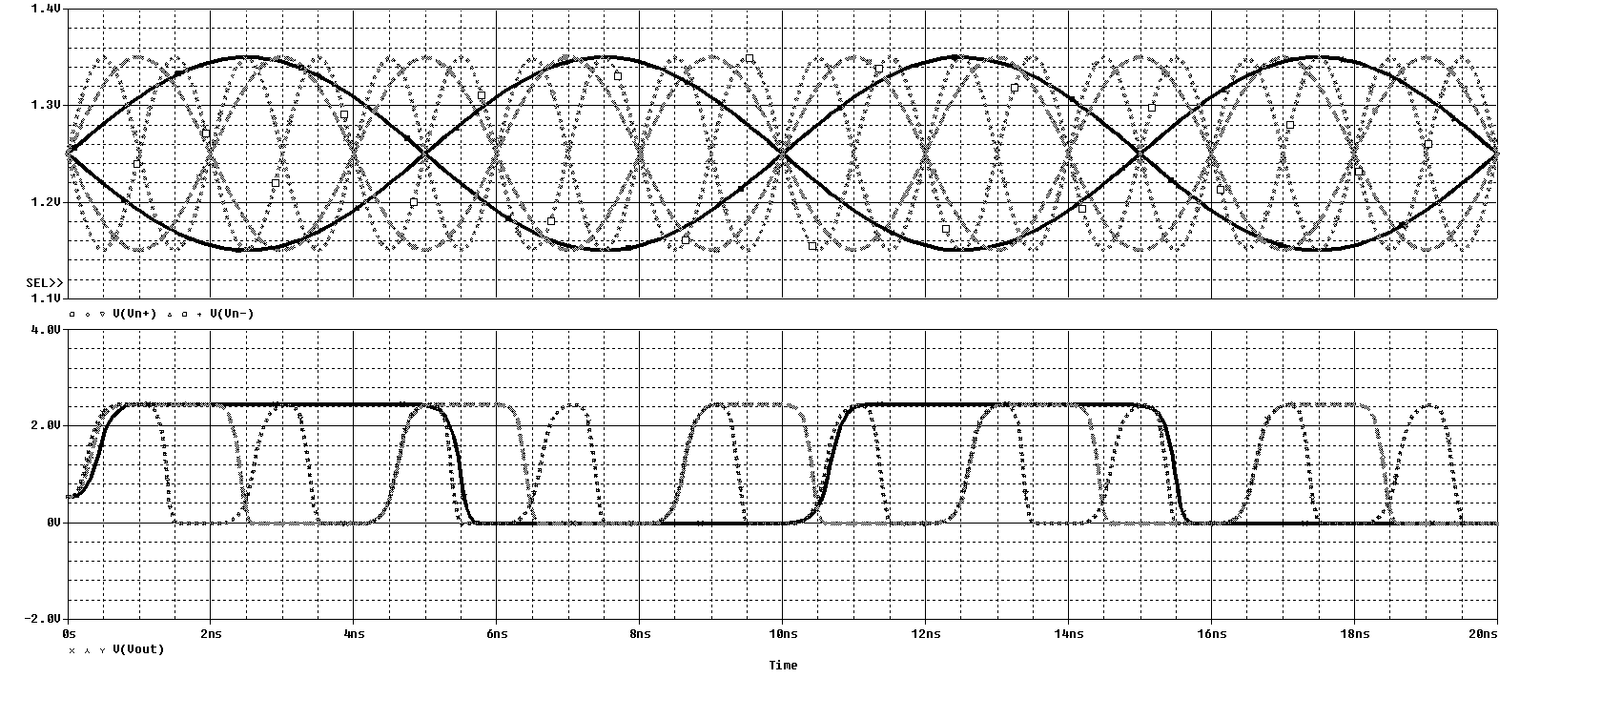
Графики входных/выходных сигналов
Входной синусоидальный сигнал
Частоты: 250, 500 и 1000 МГц
Выходной сигнал
Тест при оценке максимальной рабочей частоты исследуемой схемы. Максимальная рабочая частота составляет около 1 ГГц.
Разработанные преобразователи ядро-периферия и периферия-ядро
Тип сигнала | VDDL | VDDH
 |  | CMOS | CML | VML | LVDS*
Выходной сигнал ядра | CMOS | Рис.14,16 up | Рис.29 | Рис.27 | Рис.31
Входной сигнал ядра | CMOS | Рис.19 down | Рис.34 | Рис.34 | Рис.34

Slide 14
Выводы
Были спроектированы схемы преобразователей уровней цифровых КМОП сигналов, в том числе два повышающих (1,8 В->2,5 В) и один понижающий (2,5 В->1,8 В). Лучший из понижающих преобразователей работает на скорости до 2,5 Гбит/с, а понижающий преобразователь – на скорости не менее 1 Гбит/с.
Для преобразования цифровых сигналов ядра в интерфейсные сигналы и обратно разработаны драйверы с интерфейсами VML, CML и измененным интерфейсом LVDS, а также приемник, рассчитанный на работу совместно с перечисленными драйверами при непосредственной связи с ними или при связи через разделительные конденсаторы. Все схемы предназначены для изготовления по КМОП технологии с нормами 0,25 мкм и работают на скорости не ниже 1 Гбит/с.
Все вместе спроектированные преобразователи предоставляют полный набор возможностей преобразования уровней цифровых и интерфейсных сигналов в системе с двумя питающими напряжениями 1, 8 В и 2,5 В.

Slide 15
Спасибо за внимание!

